Slide 1
Sistema de Información aplicado al Simulacro Nacional.

Slide 2
¿Como estamos en tecnología?

Slide 3
Módulo de Simulacros
Es una herramienta tecnológica que permite el registro y la consolidación de información relacionada los simulacros que coordina la UNGRD.

Slide 4
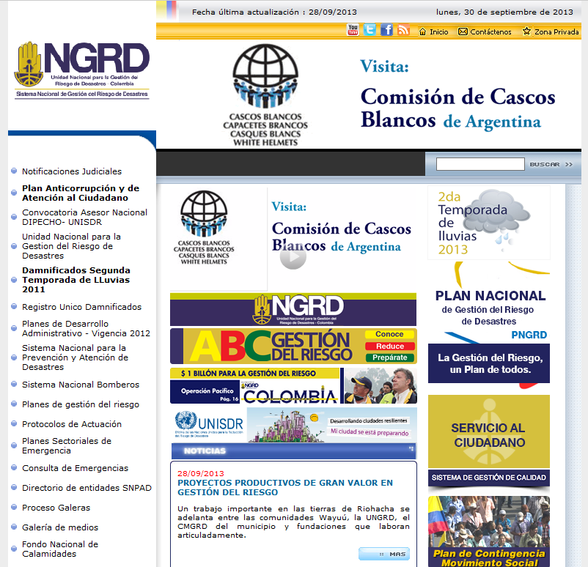
¿Como se ingresa?
http://www.gestiondelriesgo.gov.co >> Zona Privada

Slide 5
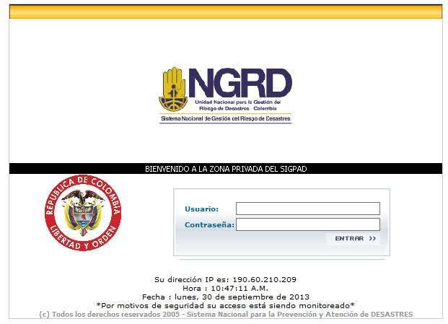
¿Como se ingresa?

Slide 6
¿Como se ingresa?

Slide 7
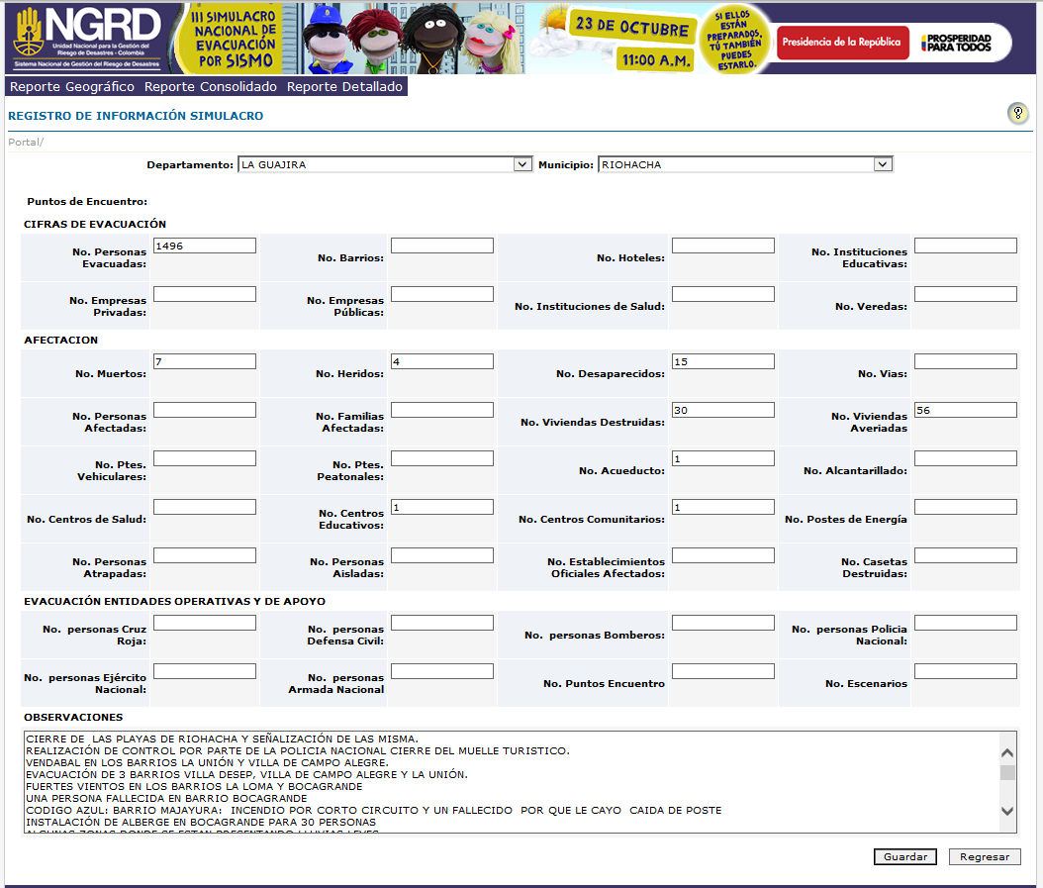
Registro de Información

Slide 8
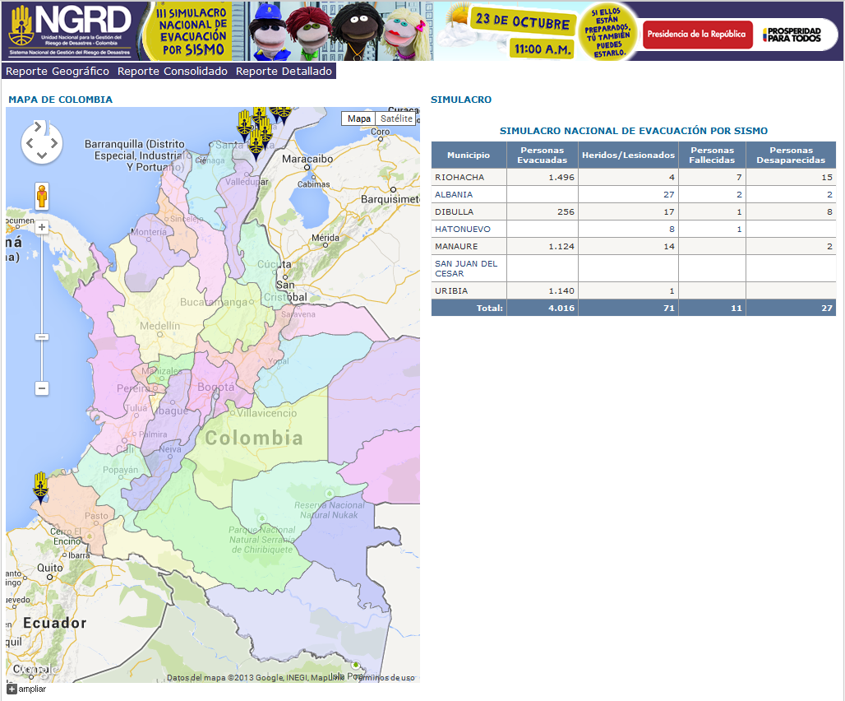
Reporte Geográfico

Slide 9
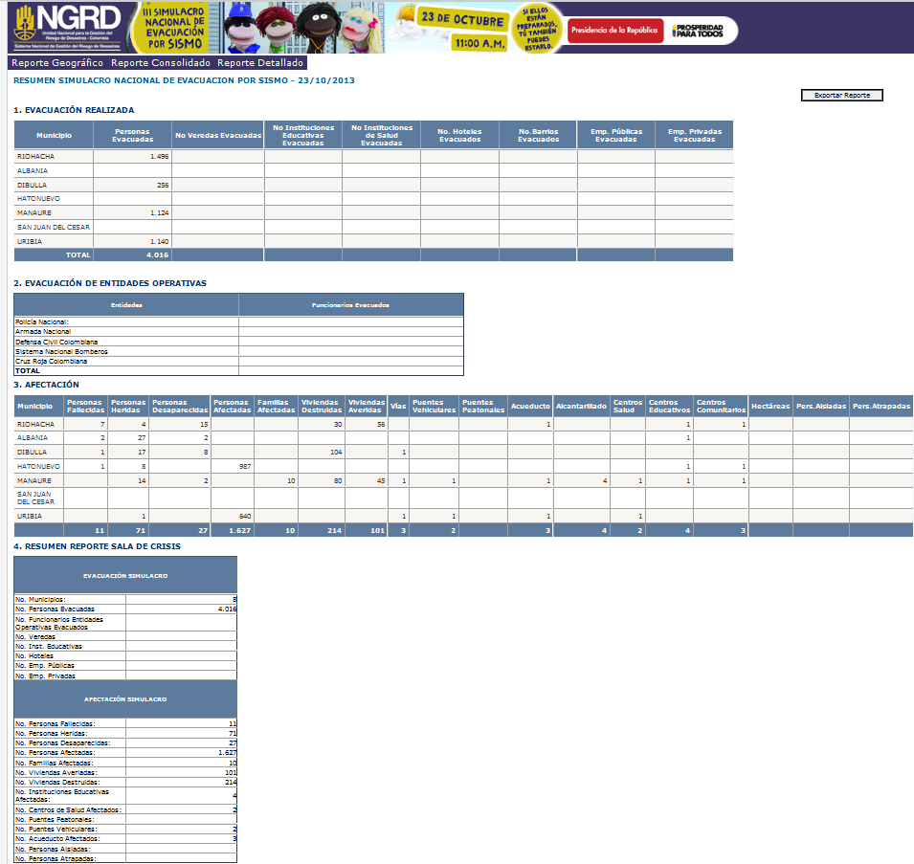
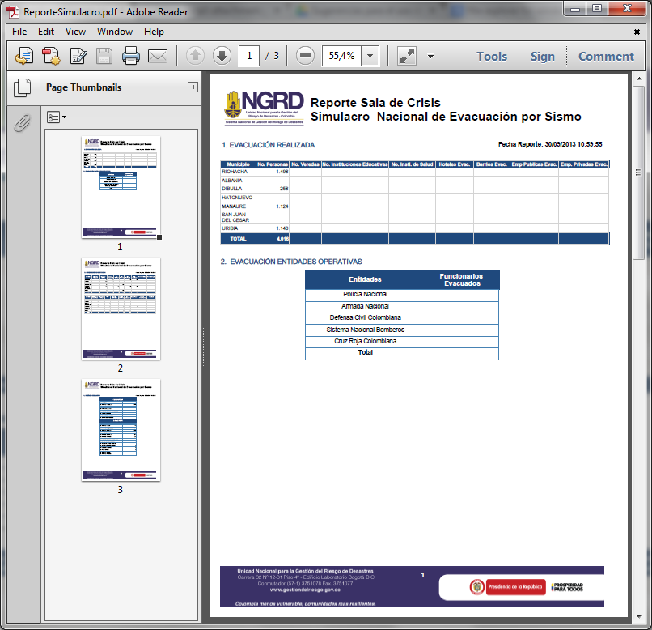
Reporte Consolidado

Slide 10
Reporte Detallado

Slide 11
saladecrisis@gestiondelriesgo.gov.co giovanni.florez@gestiondelriesgo.gov.co
Gracias.

